Slide 1
11 醉翁亭记
九年级语文人教版·上册
欧阳修
授课人：XXXX

Slide 2
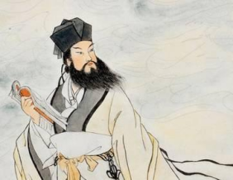
一、新课导入
人们经常把欧阳修的《醉翁亭记》与范仲淹的《岳阳楼记》两篇名文相提并论，不仅因为它们同一时期，同样伟大的文学家的作品，更主要都表达了两位大家不同凡响的思想境界。在我们刚学的《岳阳楼记》中作者直抒情怀“先天下之忧而忧而忧，后天下之乐而乐”，而在本文中作者要表现怎样的情怀呢?又是通过什么样的方式表达的呢?

Slide 3
二、新课讲解
欧阳修（1009-1072），北宋文学家，史学家。字永叔，号醉翁，晚年号六一居士，江西吉水人。谥文忠。他4岁丧父，母郑氏教他识字读书，10岁能作诗赋，21岁中进士，其后任监察御史，因为同情范仲淹遭贬斥，写信切责高若讷被贬夷陵（今湖北宜昌）令。后回朝任太子中允、龙图阁直学士等职，以后又被贬知滁州、转知扬州等。回朝后官至枢密副使、参知政事。欧阳修是北宋中叶诗文革新运动的倡导人，他大力提倡古文，批评宋初以来追求靡丽形式的文风，主张文章要“明道”“致用”，并且提拔和奖掖后进，著名的古文家三苏父子、曾巩、王安石等都出自于他的门下。著有《欧阳文忠公集》。他的散文大都内容充实，气势旺盛，具有平实自然、流畅婉转的艺术风格。另外他还和宋祁合修《新唐书》，独撰《新五代史》。

Slide 4
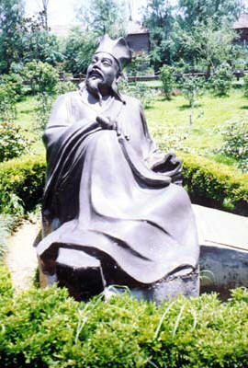
二、新课讲解
庆历5年（1045），欧阳修因支持范仲淹的政治改革，上疏为其辩解而被贬为滁州太守。被贬后，他心情郁闷，经常去滁州城西南十里的琅琊山游玩，并与山寺中住持智仙和尚结为莫逆之交。
庆历六年，智仙建亭于琅琊山酿泉旁，以为游息之所。欧阳修登亭“饮少辄醉”，故给它取名为“醉翁亭”，并写下了《醉翁亭记》这篇流芳千古的美文。
欧阳修写此文时不过39岁，文中所说“年又最高”“苍颜白发”，都是夸张的写法。
写作背景

Slide 5
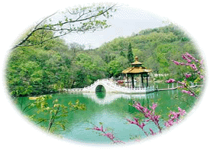
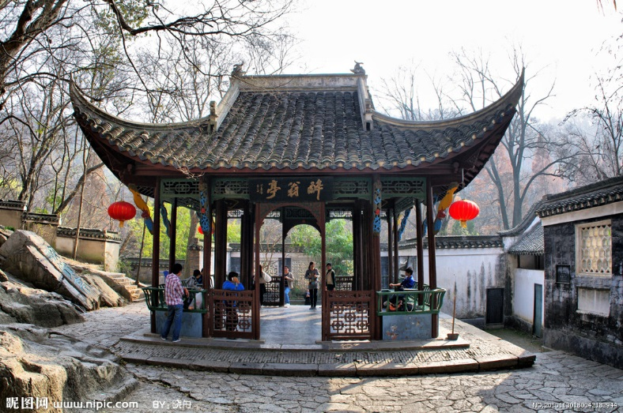
二、新课讲解
醉翁亭
醉翁亭坐落于安徽省滁州市西南琅琊山麓，与北京陶然亭、长沙爱晚亭、杭州湖心亭并称为“中国四大名亭”。醉翁亭是安徽省著名古迹之一，宋代大散文家欧阳修写的传世之作《醉翁亭记》写的就是此亭。醉翁亭小巧独特，具有江南亭台特色。它紧靠峻峭的山壁，飞檐凌空挑出。数百年来虽屡次遭劫，又屡次复建，终不为人所忘。解放后，醉翁亭列为省级重点文物保护单位，并多次整修。

Slide 6
二、新课讲解
读准字音
环滁
林壑
蔚然
琅琊
潺潺
酿泉
饮少辄醉
岩穴暝
晦明变化
chú
hè
wèi
láng yá
chán
niàng
zhé
míng
huì
伛偻
佝偻
提携
清洌
凛冽
山肴
野蔌
觥筹
阴翳
yǔ lǚ
gōu lóu
xié
liè
liè
yáo
sù
gōng
yì

Slide 7
二、新课讲解
环滁皆山也。 其西南诸峰 ， 林壑尤美 ， 望之蔚然而深秀者 ， 琅琊也。 山行六七里 ， 渐闻水声潺潺 ， 而泻出于两峰之间者 ， 酿泉也。峰回路转，
有亭翼然临于泉上者，醉翁亭也。作亭者谁？山之僧智仙也。名之者谁？太守自谓也。
太守与客来饮于此，饮少辄醉，而年又最高，故自号曰醉翁也。
疏通文意——第一段
树木茂盛又幽深秀丽的，是琅琊山。
蔚然，茂盛的样子。
环绕着滁州城。
山势回环，路也跟着转弯。回，曲折、回环。
（亭角翘起）像鸟张开翅膀一样，
高踞于泉水之上。临，居高面下。
太守用自己的别号（醉翁）来命名。
就

Slide 8
二、新课讲解
意趣，情趣。
欣赏山水的乐趣，领会于心间，寄托在酒上。
醉翁之意不在酒，在乎山水之间也。山水之乐，得之心而寓之酒也。
得，领会。
寓，寄托。
译文：环绕着滁州城的都是山。那西南方向的几座山峰，树林和山谷尤其优美，一眼望去，树木茂盛又幽深秀丽的，是琅琊山。沿着山路行走六七里，渐渐听到潺潺的水声，又看到一股流水从两座山峰之间流出，那是酿泉。山势回环，路也跟着转弯，有一座亭子亭角翘起，像鸟张开翅膀一样，高踞于泉水之上的，那就是醉翁亭。建造这亭子的是谁呢？是山上的和尚智仙。给它取名是谁？是太守用自己的别号（醉翁）来命名的。太守和他的宾客们来这儿饮酒，只喝一点儿就醉了，而且年纪又最大，所以自号“醉翁”。醉翁的情趣不在于喝酒，而在欣赏山水的美景。欣赏山水的乐趣，领会于心间，寄托在酒上。

Slide 9
二、新课讲解
疏通文意——第二段
树林里的雾气散开。
霏，弥漫的云气。
意思是朝则自暗而明，暮则自明而暗，或暗或明，变化不一。
若夫日出而林霏开，云归而岩穴暝，晦明变化者，山间之朝暮也。野芳发而
幽香，佳木秀而繁阴，风霜高洁，水落而石出者，山间之四时也。朝而往，暮而归，
四时之景不同，而乐亦无穷也。
云雾聚拢，山谷就显得昏暗了。暝，昏暗。
野花开放，有一股清幽
的香味。芳，花。
好的树木枝叶繁茂，形成
浓郁的绿荫。秀，茂盛。
指天高气爽，霜色洁白。

Slide 10
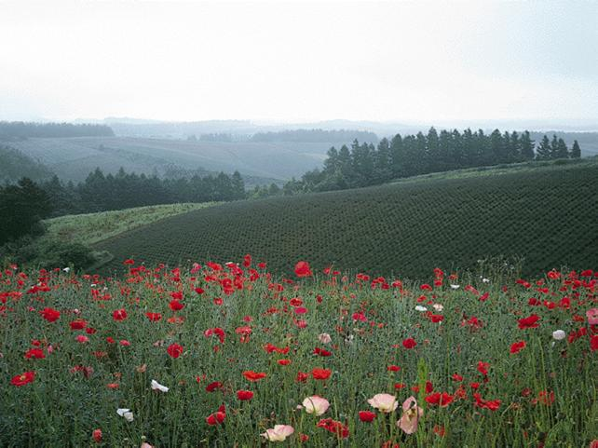
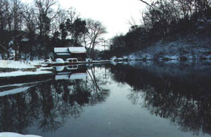
二、新课讲解
译文：
像那太阳出来，树林里的雾气散开，云聚拢，山谷就显得昏暗了，朝则自暗而明，暮则自明而暗，或暗或明，变化不一，这就是山间早晚的景象。野花开放，有一股清幽的香味，好的树木枝叶繁茂，形成浓郁的绿荫，天高气爽，霜色洁白，水面低落下去，石头裸露出来，是山中四季的景色。早晨上山，傍晚返回，四季的景色不同，那乐趣也是没有穷尽的。

Slide 11
二、新课讲解
疏通文意——第三段
老年人弯着腰走，小孩子由大人领着走，这里指老老少少的行人。伛偻，弯腰曲背，这里指老人。提携，牵扶，这里指被牵扶的人，即儿童。
背着东西的人
在树下休息
至于负者歌于途，行者休于树，前者呼，后者应，伛偻提携，往来而不绝者，滁
人游也。临溪而渔，溪深而鱼肥，酿泉为酒，泉香而酒洌，山肴野蔌，杂然而前陈者，
太守宴也。宴酣之乐，非丝非竹，射者中，弈者胜，觥筹交错，起坐而喧哗者，众宾
欢也。苍颜白发，颓然乎其间者，太守醉也。
清
野味野菜。蔌，菜蔬。
宴中欢饮的乐趣，不在于音乐。酣，尽兴地喝酒。丝，弦乐器。竹，管乐器。
酒杯和酒筹交互错杂。觥，酒杯。筹，酒筹。
陈列，摆开。
下棋
这里指投壶，宴饮时的一种游戏。
苍老的容颜。
醉倒在众人中间。颓然，倒下的样子。

Slide 12
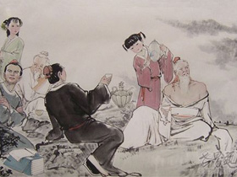
二、新课讲解
译文：
至于背着东西的人在路上歌唱，走路的人在树下休息，前面的人呼喊，后面的人应答，老老少少的行人，来来往往络绎不绝的，是滁州人在游山啊。到溪边捕鱼，溪水深鱼儿肥，用泉水酿酒，泉水香甜，酒味清醇，山中的野味野菜，杂乱地摆开在前面，这是太守在举行酒宴。宴会喝酒的乐趣，不在于音乐，投壶的投中了，下棋的赢了，酒杯和酒筹交互错杂，时起时坐，大声喧哗的，是众位宾客欢乐的样子。容颜苍老，头发花白，醉倒在众人中间的，是太守喝醉了。

Slide 13
二、新课讲解
疏通文意——第四段
已而夕阳在山，人影散乱，太守归而宾客从也。树林阴翳，鸣声上下，游人
去而禽鸟乐也。然而禽鸟知山林之乐，而不知人之乐；人知从太守游而乐，而不
知太守之乐其乐也。醉能同其乐，醒能述以文者，太守也。太守谓谁？庐陵欧阳修也。
形容枝叶茂密成荫。翳，遮盖。
指禽鸟做高处低处鸣叫。
以游人的快乐为快乐。
为，是。
醉了能够同大家一起欢乐，醒来能够用文章记述这事的人。
庐陵郡，就是吉州（今江西吉安）。

Slide 14
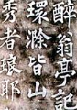
二、新课讲解
译文：
不久太阳落到山顶，人的影子散乱一地，太守下山回家，宾客跟随着。枝叶茂密成荫，飞鸟上上下下鸣叫，那是因为游人离开后鸟儿们在快乐啊。然而鸟儿只知道山林的乐趣，却不知道游人的乐趣；游人只知道跟随太守游玩的乐趣，却不知道太守以游人的快乐为快乐。醉后能够同大家一起欢乐，醒来能够用文章记述这事的人，是太守。太守是谁？是庐陵人欧阳修。

Slide 15
二、新课讲解
整体感知
梳理内容结构
第1段，写醉翁亭的位置和形势，以及命名的经过，解释“醉翁”的含义，表现作者寄情山水寻找乐趣的心情。（总写醉翁亭的自然环境和它的得名。）
第2段，写亭外山间景物的美丽可爱，山中早晚以及春夏秋冬四季景色各异，千变万化，美妙无比，使人感到乐趣无穷。（分别描写山间朝暮四季的不同景色。）
第3段，写滁州人的游乐和作者同宾客游宴的欢乐情景，表现作者寄情于山水之间与民同乐的欢快心情。（描写太守与滁人游山宴饮之乐。）
第4段，写作者游醉回归和愉快心情，进一步表现作者与民同乐的思想感情，同时交代归来后写了这篇《醉翁亭记》。（写酒宴散，众人归的情景。）

Slide 16
二、新课讲解
分析第一段
1. 用自己的话说出醉翁亭的详细地理位置。文章是按照怎样的顺序来介绍的？
（1）滁州城的西南方有琅琊山；（2）沿着山走六七里有酿泉；
（3）再顺着回环的山走，有在高处对着酿泉的亭子。
这段由远而近，从面到点写出醉翁亭的位置环境。先写滁州四面环山，再写西南诸峰中的琅琊山，接着写琅琊山中的酿泉，最后写建在酿泉边上的醉翁亭。
2.醉翁亭和醉翁的得名缘由分别是怎样的？（用文中句子回答）
醉翁亭得名缘由：太守自谓。醉翁得名缘由:太守与客来饮于此，饮少辄醉，而年又最高，故自号曰自号醉翁也。
3. “醉翁”二字有何深意。 （用文中句子回答）
醉翁之意不在酒，在乎山水之间也。

Slide 17
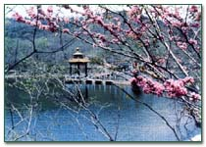
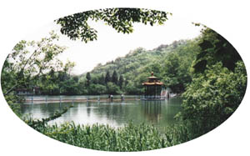
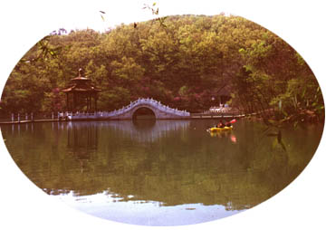
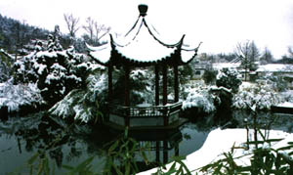
二、新课讲解
分析第二段
1. 本段描写的是什么景，抒发的是什么情？
景——
写朝暮之景：
写四时之景：
情——
3.此段运用了哪些表达方式？
描写 、抒情
4.想一想：第二段和第一段有什么关系？
第二段是第一段“山水之乐”的具体化。
写醉翁亭周围的秀丽景色。
山间朝暮，晦明变化。
春花，夏木，秋霜，冬景。
欣赏山水的无穷乐趣。
四时之景不同，而乐亦无穷

Slide 18
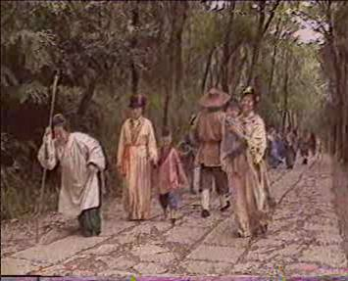
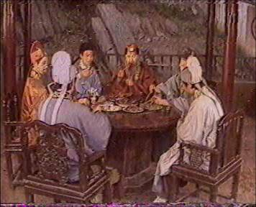
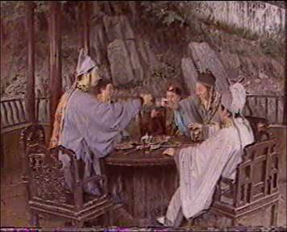
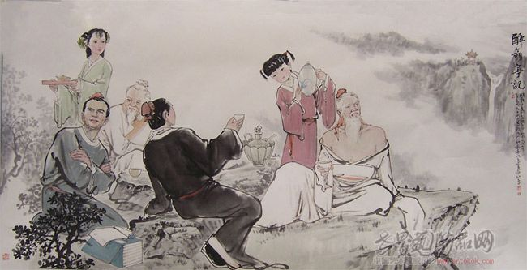
二、新课讲解
分析第三段
1. 第三段共有四句话，若每一句话为一幅图时，请给每幅画起一个小标题。
滁人游图；太守宴图；众宾欢图；太守醉图
2.本作者写了哪些人的乐？
滁人游山之乐；众宾宴饮之乐；太守宴醉之乐。

Slide 19
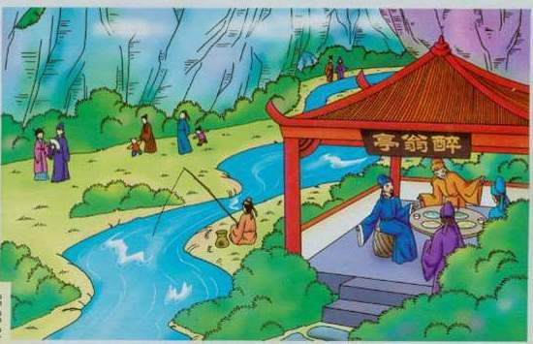
二、新课讲解
3.作者为什么要写滁人游山之乐和众宾宴饮之乐？在写宴饮之乐时，为何重点写宾客之乐？
滁人游山之乐反映出百姓安居之乐；众宾宴饮之乐表现了太守与下属关系融洽，政通人和之乐。以上两方面都暗寓了太守“与民同乐”，与吏民同乐，由乐而醉。
4. “太守醉”除了喝酒，更是因何而醉？
主要指被美丽的山间景色和百姓安定富足的生活所陶醉。

Slide 20
二、新课讲解
分析第四段
1.本段是如何衬托太守之乐的？
  “然而禽鸟知山林之乐，而不知人之乐；人知从太守游而乐，而不知太守之乐其乐也。”
作者以禽鸟之乐衬托游人之乐,又以游人之乐衬托太守之乐。作者既为滁州的山水美景而乐，又为滁州百姓的丰衣足食而乐。作者运用层层烘托的表现手法，来展示了自己复杂的内心情感和志趣追求。
2.如何理解“醉能同其乐，醒能述以文者，太守也。”一句话？
这句话既表达了作者与民同乐的情怀，也有醉后能以文记乐的得意。

Slide 21
二、新课讲解
合作探究
1、贯穿全文的线索是什么？
“乐”是贯穿全文的主线。
2. 画出文中含有“乐”字的句子，并概括一下有哪些“乐”？最重要的是哪种“乐”？
含有“乐”字的句子 ：（1）山水之乐，得之心而寓之酒也。（2）朝而往，暮而归，四时之景不同，而乐亦无穷也。（3）宴酣之乐，非丝非竹，射者中，弈者胜，觥筹交错，起坐而喧哗者，众宾欢也。（4）树林阴翳，鸣声上下，游人去而禽鸟乐也。然而禽鸟知山林之乐，而不知人之乐；人知从太守游而乐，而不知太守之乐其乐也。（5）醉能同其乐，醒能述以文者，太守也。
乐：山水之乐；宴酣之乐；禽鸟之乐；游人之乐；太守之乐。
最重要的：太守之乐

Slide 22
二、新课讲解
3.结合全文内容回答，太守是为什么而醉？
为景而醉。第1段作者利用空间的变幻的手法，移步换景，由远及近，为我们描绘了一幅幅山水特写。可归纳为：群山环绕图→琅琊秀色图→酿泉流水图→溪亭展翅图。第2段写山山水水，花草树木，都蕴涵着作者深深的情怀，因而作者感叹：“醉翁之意不在酒，在乎山水之间也。山水之乐，得之心而寓之酒也。”这句话把景与情直接联系了起来。
为人而醉。滁人游，前呼后应，扶老携幼，自由自在，热闹非凡；太守宴，溪深鱼肥，泉香酒冽，美味佳肴，应有尽有；众宾欢，投壶下棋，觥筹交错，说说笑笑，无拘无束；太守醉，作为太守，见此其乐融融的景象，自然酒不醉人而人自醉了。

Slide 23
二、新课讲解
为情而醉。“然而禽鸟知山林之乐，而不知人之乐；人知从太守游而乐，而不知太守之乐其乐也”一句中分析了不同层次的乐，鸟乐是本能享受山水之乐。宾客的乐是随从太守而乐，境界不高。只有乐其乐——与民同乐才是最高层次的乐。进而点明太守不仅乐于山水。更重要的是在于与民同乐这一文章主旨。也含蓄地表明了作者的政治理想和抱负。

Slide 24
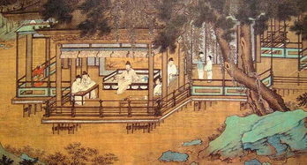
三、归纳小结
这篇游记写于欧阳修到滁州任上的第二年，描写了滁州一带自然景物的幽深秀美，滁州百姓和平宁静的生活，特别是作者在山林中游赏宴饮的乐趣。表现了作者寄情山水，随遇而安、与民同乐的旷达情怀。

Slide 25
四、强化训练
1.出自本文的成语有哪些？并理解其意义。
醉翁之意不在酒：醉翁的兴趣并不在于喝酒。形容人别有意图，言在此而意在彼。
峰回路转：①指山势曲折，道路随之迂回。②今常喻事情经历曲折后，出现新的转机。
水落石出：本指水位下降后石头显露出来。后用以比喻事物真相完全显露。
觥筹交错：酒器和酒筹交互错杂。形容宴饮尽欢。

Slide 26
四、强化训练
2.本文写景是按照什么顺序写的?结合内容进行说明。
①写亭的环境：从远到近。
②写山间之朝暮：从早到晚。
③写山间之四时：从春到冬。
④写宴饮场面：从外到内。

Slide 27
四、强化训练
3.如何理解太守的“醉”与“乐的关系？
“醉”与“乐”是统一的：“醉”是表象，“乐”是实质，“乐”是贯穿全文的线索。
文章在表露出与民同乐、随遇而安的旷达情怀的同时，也隐含着他的一丝失落、一丝无奈，寄情山水既是作者真意也是为了排遣人生的失意，但欧阳修却没有沉沦，依然表现出一种积极的人生观。
4.如何理解“醉翁之意不在酒，在乎山水之间也”一句话？
“醉翁之意不在酒，在乎山水之间也”，作者纵情美景，醉意山水，这是作者的真意。滁州百姓兴高采烈出游，生活安定富足，太守为此而乐。醉翁之意，本质在于与民同乐，这也正是他的政治理想。

Slide 28
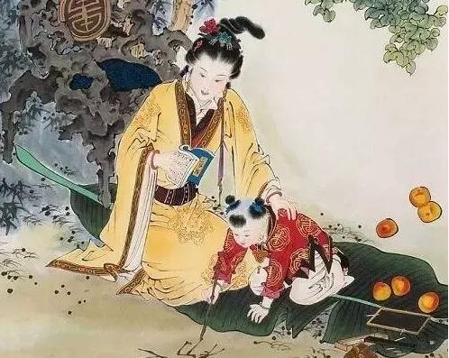
五、拓展延伸
画荻(dĺ)教子
欧阳公四岁而孤，家贫无资。太夫人以荻画地，教以书字。多诵古人篇章。及其稍长，而家无书读，就闾里士人家借而读之，或因而抄录。以至昼夜忘寝食，惟读书是务。自幼所作诗赋文字，下笔已如成人。
译文：欧阳修先生四岁时父亲就去世了，家境贫寒，没有钱供他读书。他的妈妈用芦苇秆在沙地上写画，教给他写字。还教给他诵读许多古人的篇章。到他年龄大些了，家里没有书可读，便就近到读书人家去借书来读，有时接着进行抄写。就这样夜以继日、废寝忘食只是致力读书。从小写的诗、赋文字，下笔就有成人的水平那样高了。

Slide 29
五、拓展延伸
“六一居士”得名的由来
欧阳修初谪滁山，自号醉翁。既老而衰且病，将退休于颍水之上，则又更号六一居士。客有问曰：“六一，何谓也？”居士曰：“吾家藏书一万卷，集录三代以来金石遗文一千卷，有琴一张，有棋一局，而常置酒一壶。”客曰：“是为五一尔，奈何？”居士曰：“以吾一翁，老于此五物之间，是岂不为六一乎？”

Slide 30
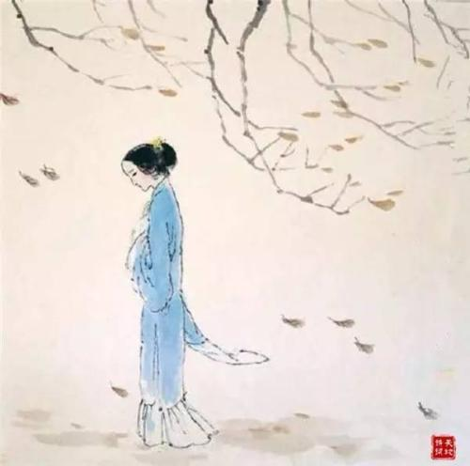
五、拓展延伸
欧阳修的诗词
蝶恋花
庭院深深深几许，杨柳堆烟，帘幕无重数。
玉勒雕鞍游冶处，楼高不见章台路。
雨横风狂三月暮，门掩黄昏，无计留春住。
泪眼问花花不语，乱红飞过秋千去。
生查子.元夕
去年元夜时，花市灯如昼。月上柳梢头，人约黄昏后。
今年元夜时，月与灯依旧。不见去年人，泪满春衫袖。

Slide 31
六、布置作业
《醉翁亭记》是一篇极其优美的散文，秀丽多姿，富有诗情画意。请大家就课文景物描写的内容，重点诵读，并发挥想象，用优美的语言描绘一下。
示例：
山水相映之美。在作者笔下，醉翁亭的远近左右是一张山水画。“蔚然而深秀”的琅琊山，风光秀奇，迤逦连绵，苍翠欲滴，一泉环绕而过。林深路曲，泉流弯旋，有亭踞临泉上。山与泉相依，泉与亭相衬，构置成诗一般的优美境界。

